Slide 1
手边林业+林业资源管理系统
中南林业科技大学2016级地理信息科技一班
答辩人
佘文庆;冀霄冉；胡润飞；杨洋；熊熠轲
指导老师
谭三清老师

Slide 2

1
前言
2
开发原则与理念
3
关键技术与实践难点
4
研究成果与应用
目录 Contents
5
需要改进的地方

Slide 3
1
前言

Slide 4
前言
最初想法是做一个林业资源管理平台，能够将成员收集数据进行一定管理主要包括增删改查等。
由于考虑到数据源头的问题，我们小组决定从在最初的林业信息资源管理系统之上，加上手边林业小程序，用于数据收集。
我们可以在此基础上建立一个数据收集前台（手边林业），利用大众的力量，让用户作为数据的贡献者，为平台系统提供数据。

Slide 5
2
开发原则和理念

Slide 6
研究思路与方法
研究思路
我们秉承“软件服务用户，数据源于贡献”的原则，进行开发
理念
利用大众的力量，随时随地对身边林业资源进行采集

Slide 7
3
关键技术与实践难点

Slide 8
关键技术
Connect
Connect
“前端技术”
“后端技术”
“数据库”
涉及相关技术：
涉及相关技术：
涉及相关技术：
1
HTML+CSS+JS
1
基于JavaWeb技术开发
2
2
Web层：SpringMVC框架
Service层：Java代码
Dao层：MyBatis框架
采用mysql数据库
JQuery+BootStrap+Ajax
3
高德地图 JavaScript API
3
三层之间管理：Spring

Slide 9
关键技术
Connect
Connect
“项目管理”
“代码管理”
“服务器资源”
涉及相关技术：
涉及相关技术：
涉及相关技术：
项目开发工具(IDE):eclipse
项目内部交流工具:Tower
jar包管理：maven
代码管理：svn
服务器资源：阿里云轻量级服务器
域名:www.snake8859.top

Slide 10
实践难点
前端样式
后端实现
由于对前端设计不够熟悉，本次课设移动端和网页端样式均采用第三方提供的样式库。小程序端采用WEUI样式库;网页端采用网上第三方资源
后端采用目前还算使用的SSM框架，对框架只能说是基本了解，在此次基础上进行二次加深。
难点
数据库设计
代码部署
在数据库设计阶段，主要是表设计存在难点，需要对林业资源的信息有所基本了解基础上，才能进行数据库设计
本次课设采用tomcat服务器，借助阿里云服务器平台，进行部署，需要对tomcat和阿里云有一定了解。

Slide 11
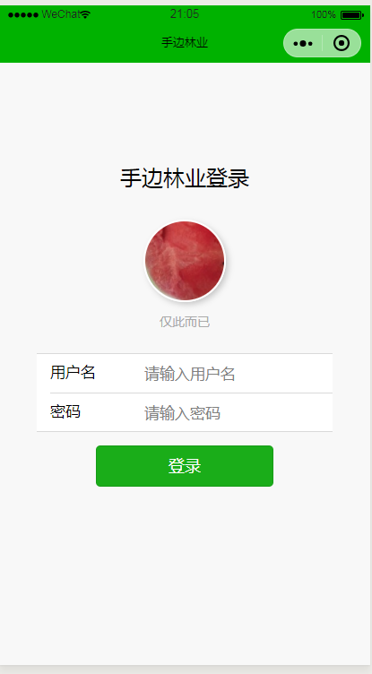
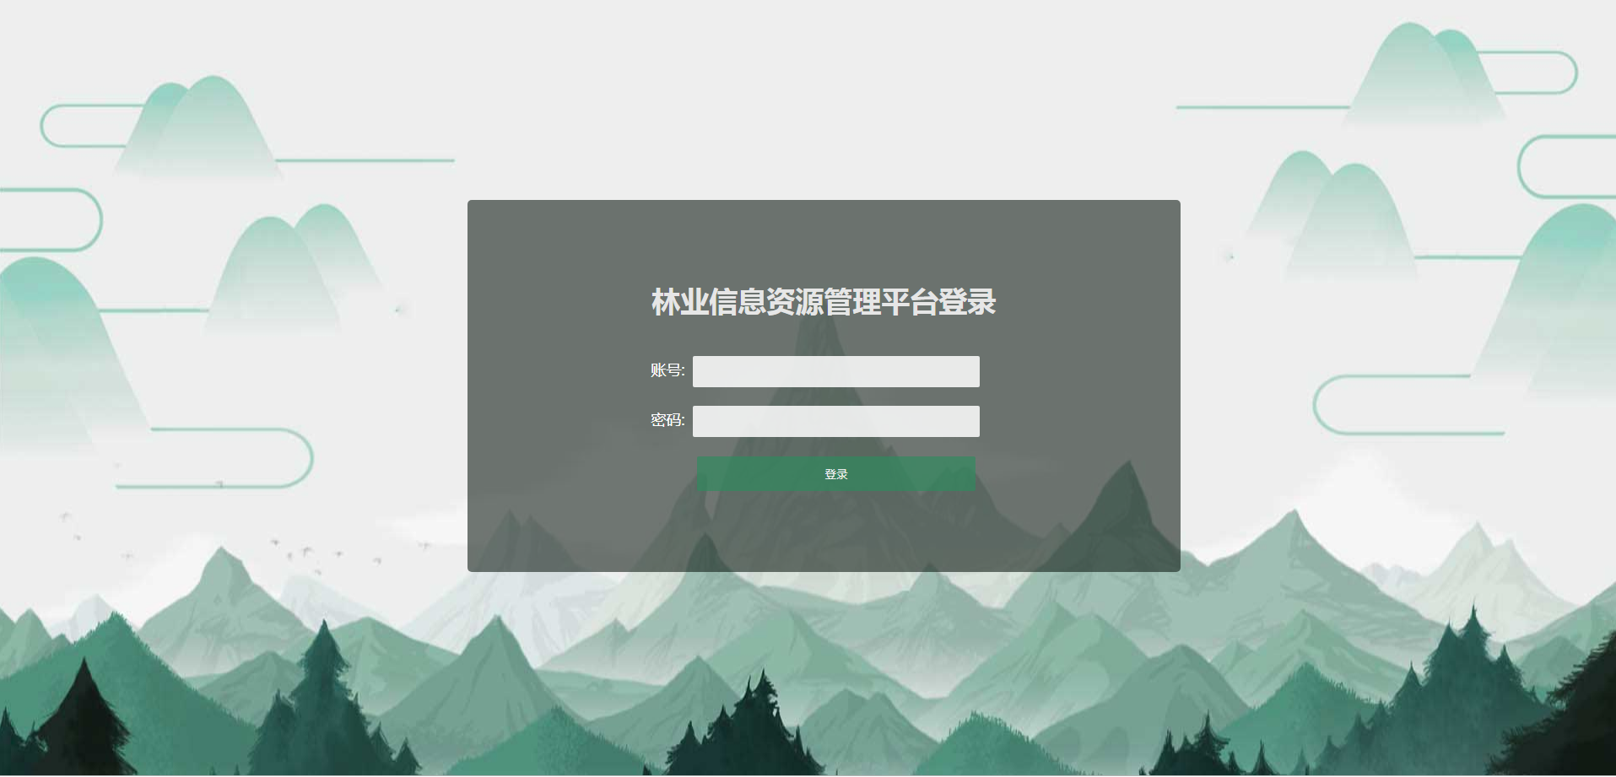
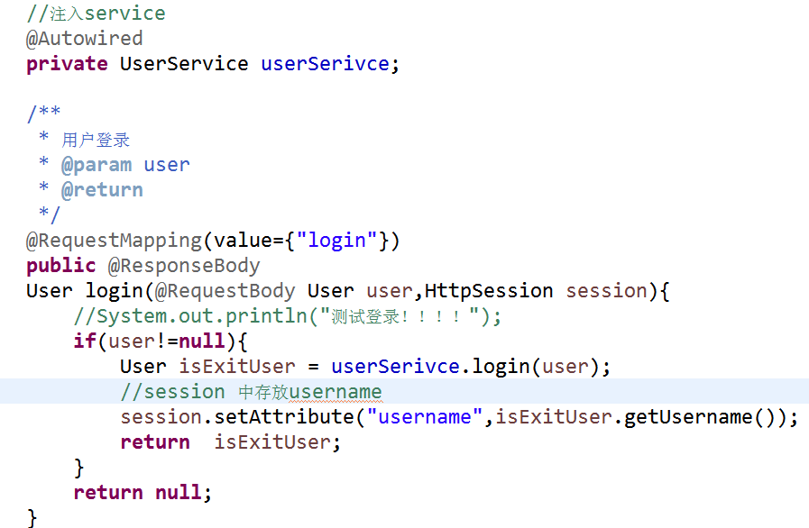
开发难点
平台登录
web端
移动端
web端和移动端统一通过同一个接口实现登录 /user/login.action 。

Slide 12
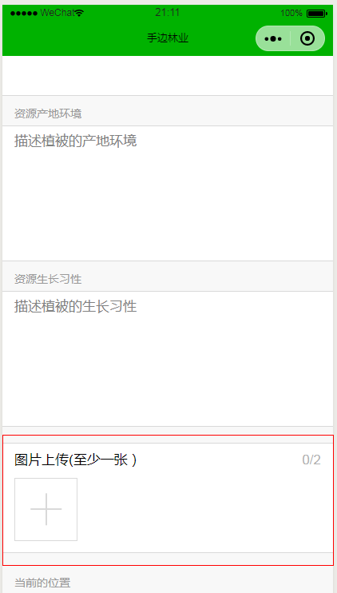
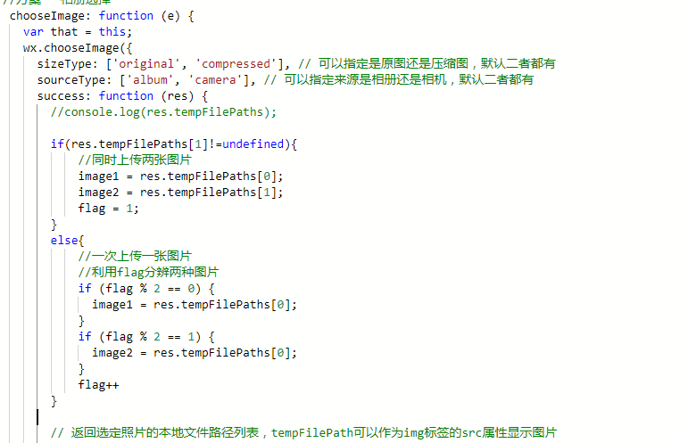
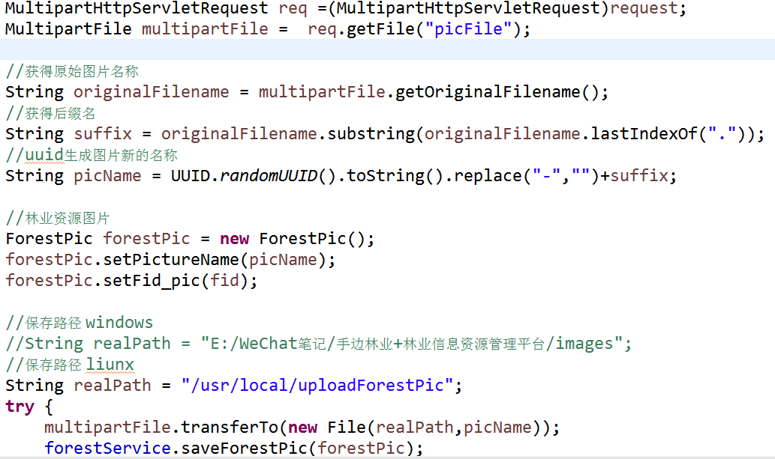
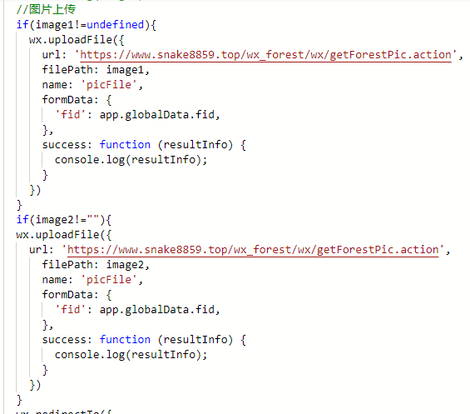
开发难点
图片上传
利用小程序wx.choseImage接口实现移动端上传图片与wx.uploadFile(Object object)将本地资源上传到服务器；
服务器端利用SpringMVC框架中MultipartFile类，进行图片服务器端保存；
同时在tomcat服务器内配置虚拟路径，使该路径下资源能够被其他人访问。

Slide 13
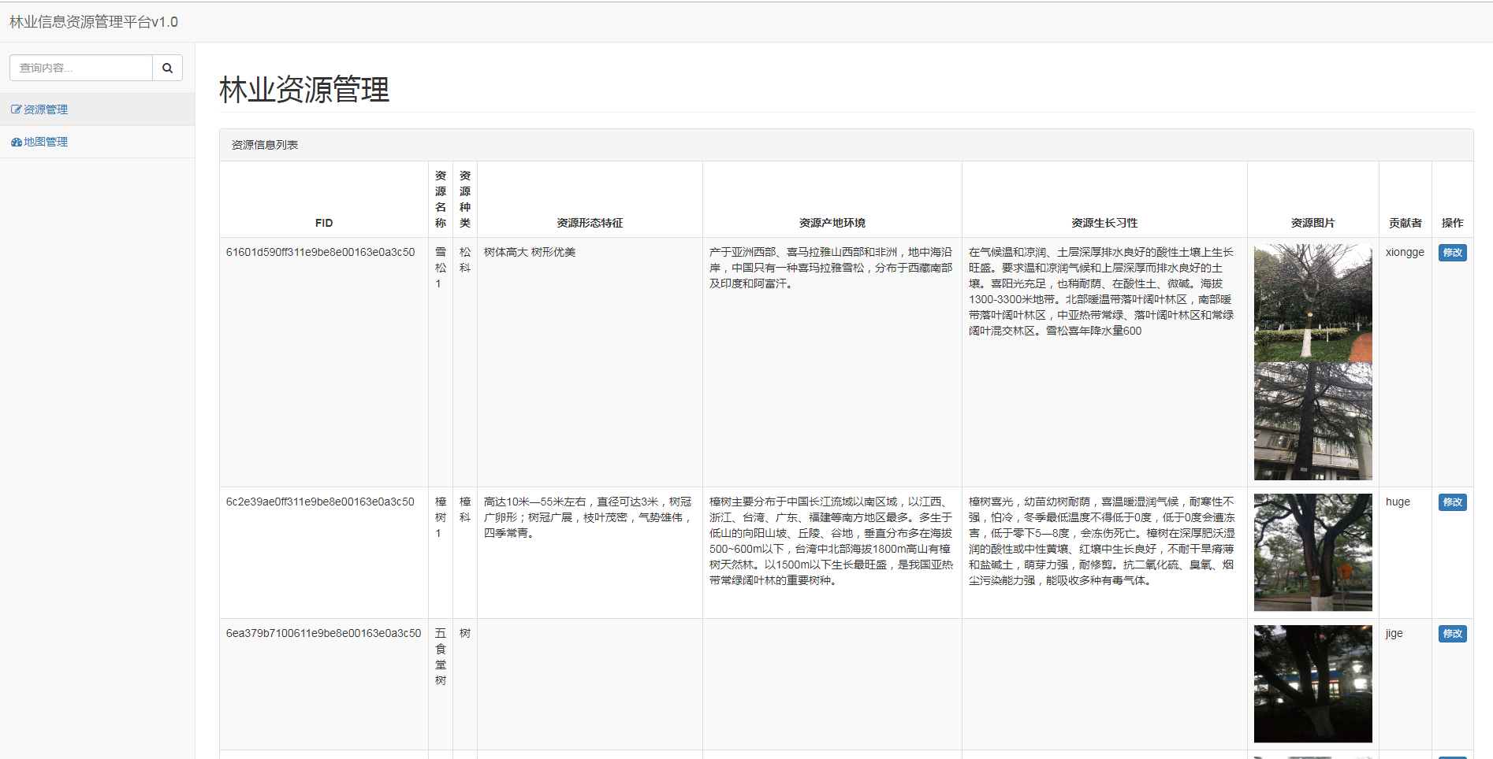
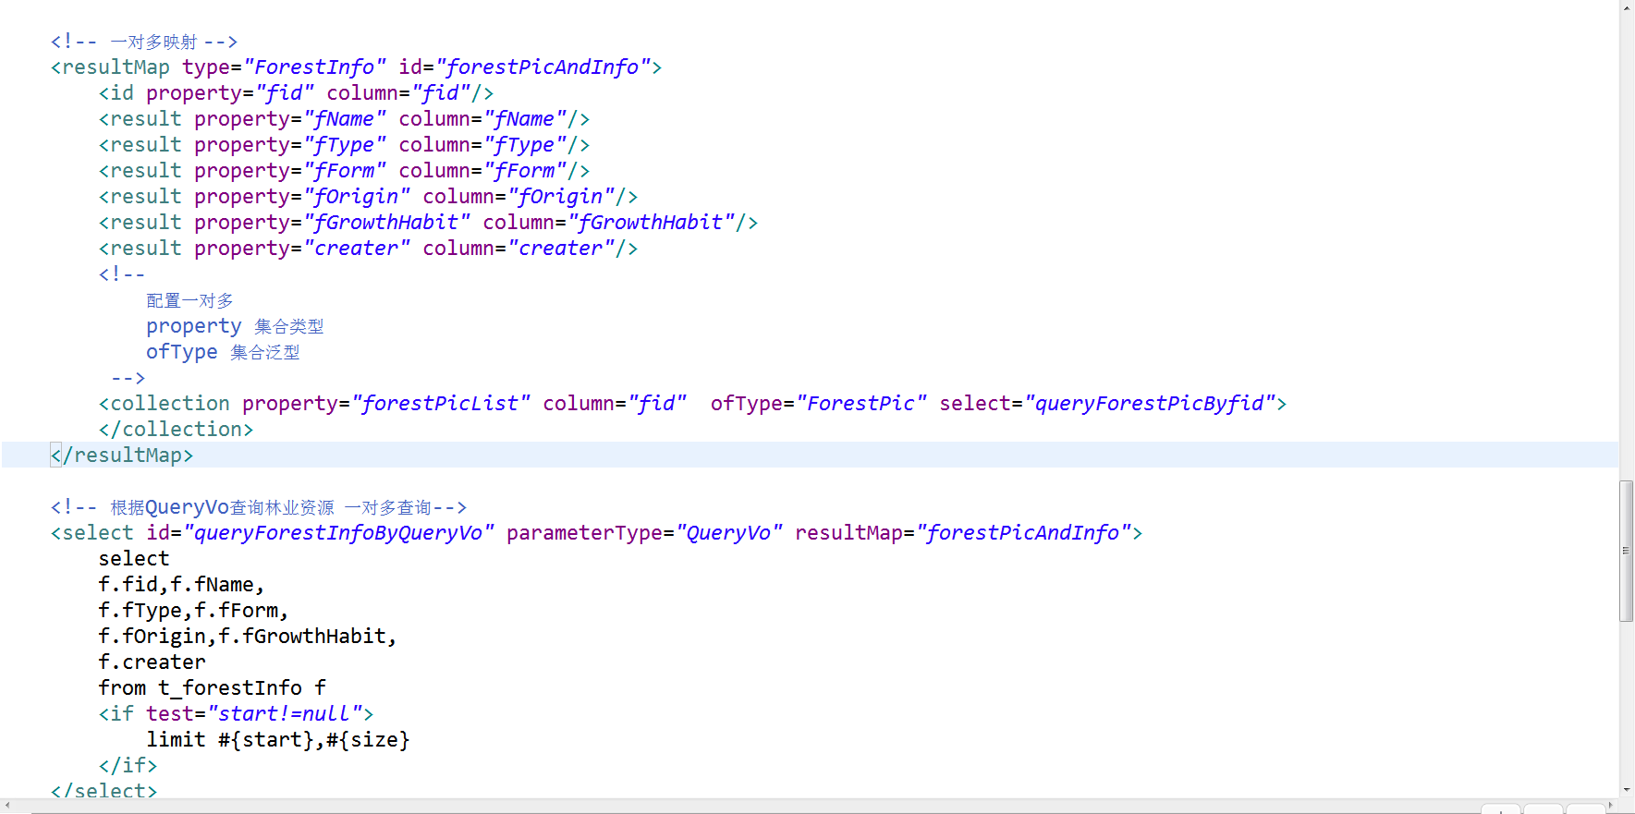
开发难点
多表查询
在最初考虑数据库设计阶段，首先是将图片资源放在一个字段里，但是由于允许用户上传两张图片，原本设计是将两张图片用”,”进行区分，但是在实现过程中发现较为麻烦，于是改用了再新建一张数据库表，为t_forestPic表，与t_forestInfo表是多对一的关系，即一个资源可能对应一个或者多个图片。
于是乎在后端数据库查询实现过程中采用MyBatis框架的多表查询技术，减少sql书写，增加查询效率。
在实现过程中遇到代码查询的条数与数据库实际查询条数不一样，通过百度查询，最终得以解决。

Slide 14
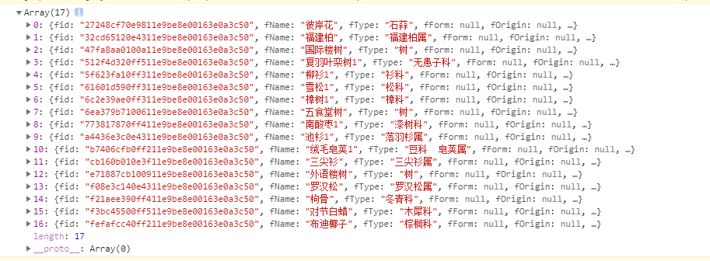
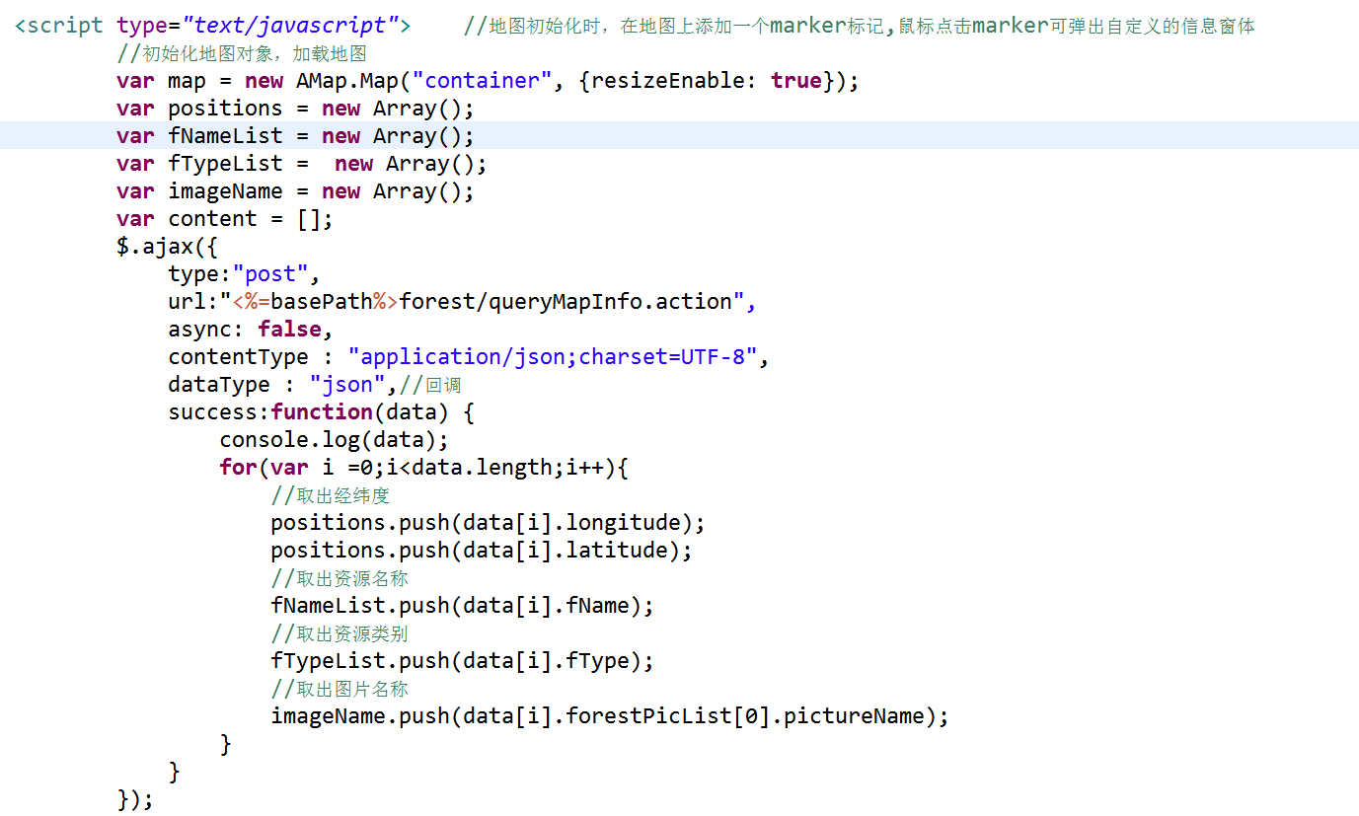
开发难点
数据交互
在高德地图加载后，需要查询数据库中已有数据并加载到地图上，采用ajax进行数据请求，同时前后端数据交互格式为json。
在ajax异步请求过程中，需要取消异步，因为需要先获得数据，再加载地图，这个顺序注意到，进行了代码修正。

Slide 15
4
研究成果与应用

Slide 16
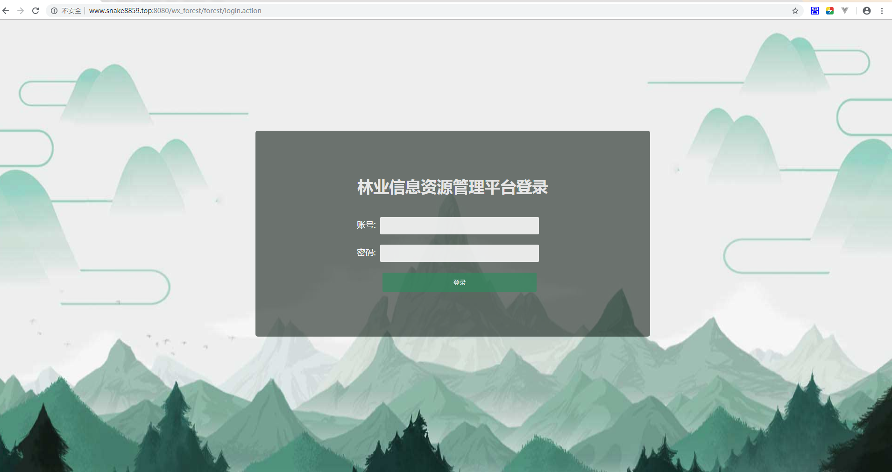
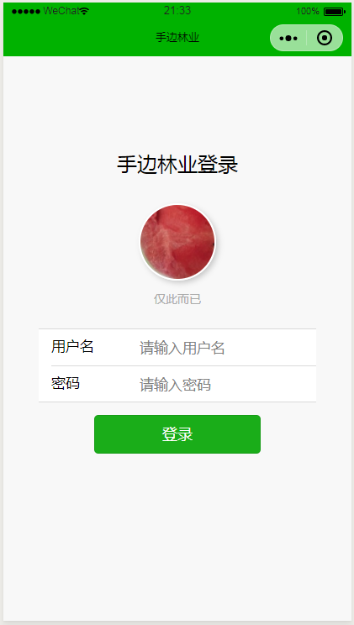


研究成果
林业信息资源管理平台
手边林业小程序

Slide 17
应用
现场演示
林业信息资源管理平台
手边林业小程序

Slide 18
5
需要改进的地方

Slide 19
需要改进的地方
A
登录界面样式丢失
位置定位的不精确
B
由于浏览器的不同，登录界面的样式会丢失，需要针对不同浏览器进行兼容。
位置定位采用高德地图为小程序服务的sdk，由于不同手机型号的定位精度不一致，定位效果一致。同时经纬度进行了二次加密，由于时间关系，没有对加密数据进行解密。
改进
C
图片加载速度较慢
新版本微信定位的bug
D
由于受服务器带宽限制，图上下载速度不是很快，在较少图片下能够接受，当大量图片的时候，就出现加载较慢的问题
目前部分手机会出现定位超时，主要是由于新版本7.00的微信存在问题。目前官方正在处理过程中。

Slide 20
谢谢您的聆听！

